Slide 1
муниципальное бюджетное дошкольное учреждение Кирилловский детский сад «Теремок»
Театрализованная деятельность
музыкальный руководитель: Антипова Е.В.
Рославль 2013г.

Slide 2
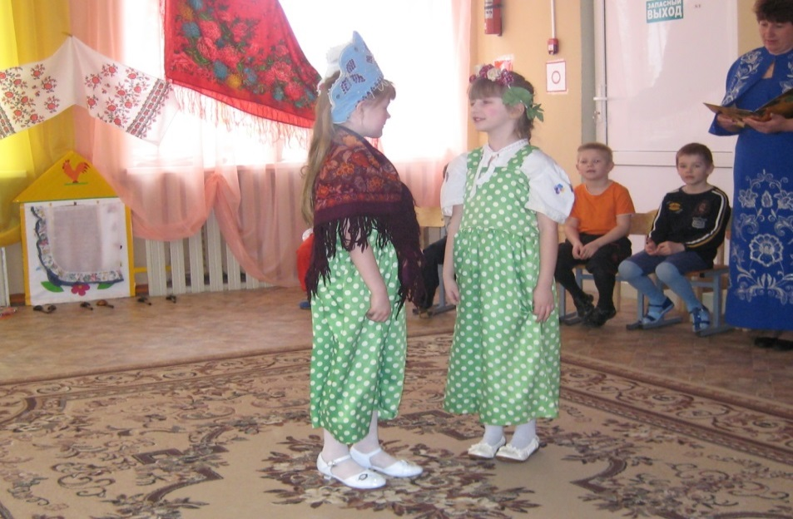
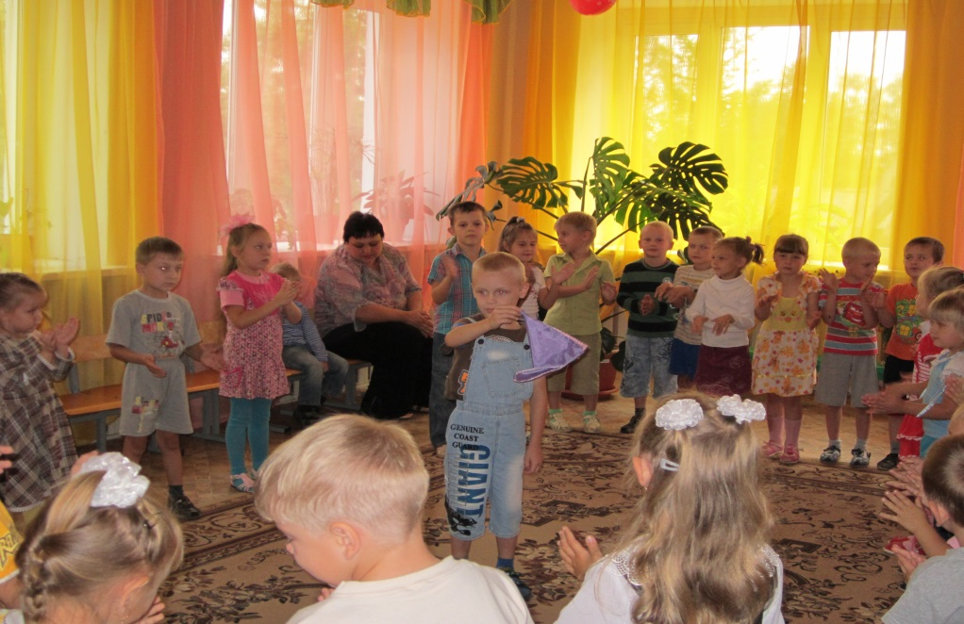
Театральные игры Способствуют развитию игрового поведения, эстетического чувства, способности творчески относится к любому делу, умение общаться со сверстниками и взрослыми.

Slide 3
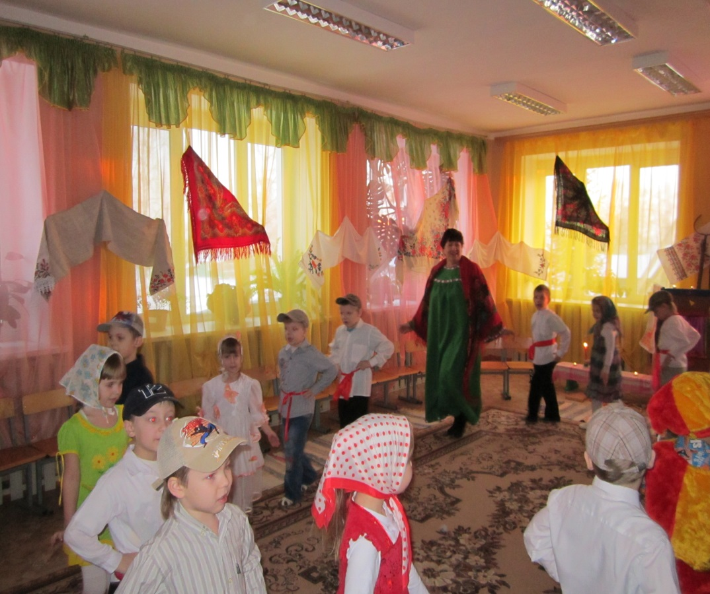
Ритмопластика Развивает пластическую выразительность, естественность, непринужденность в передаче театрально-игрового образа.

Slide 4
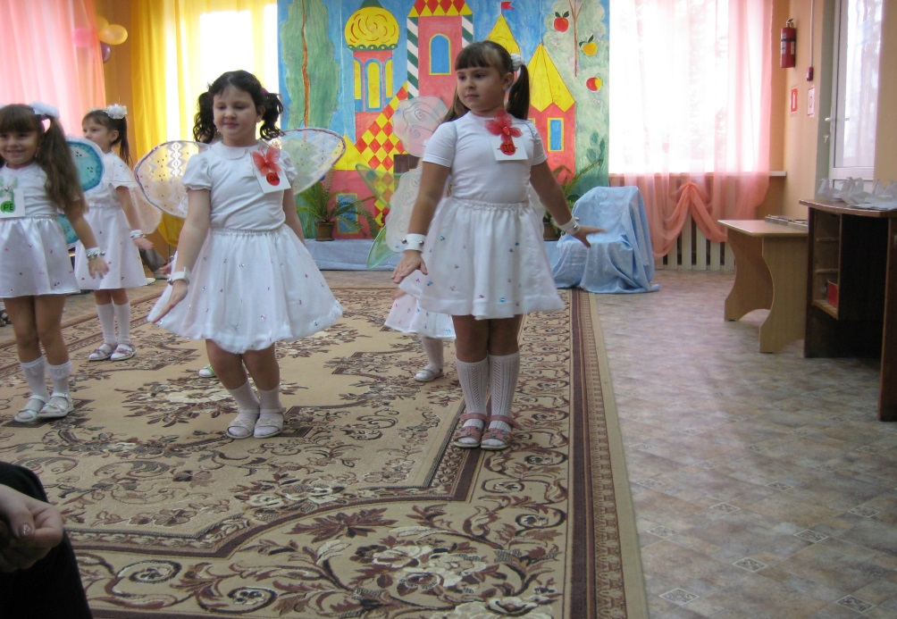
Инсценирование песен Развивает музыкально-творческие способности дошкольников, способствует умению творчески выразить образ игрового персонажа

Slide 5
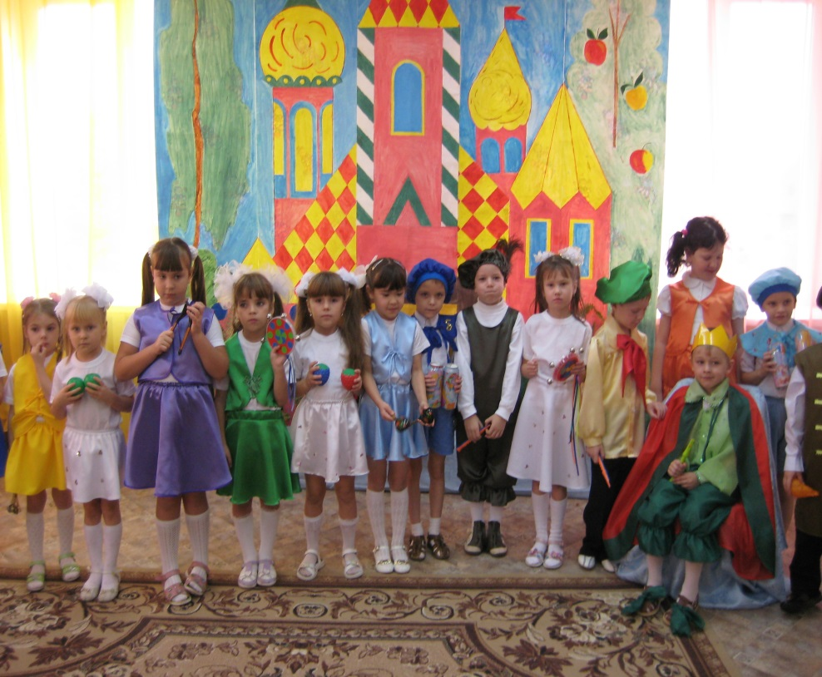
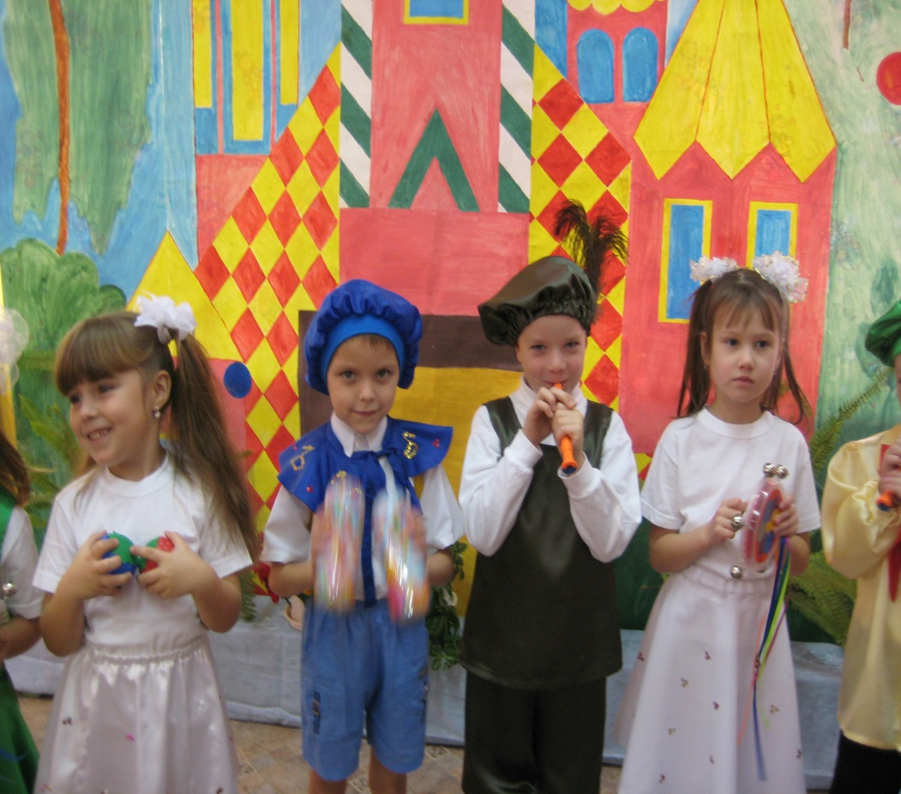
Импровизационное музицирование Умение выбрать способ игры на музыкальных инструментах для передачи игрового образа

Slide 6
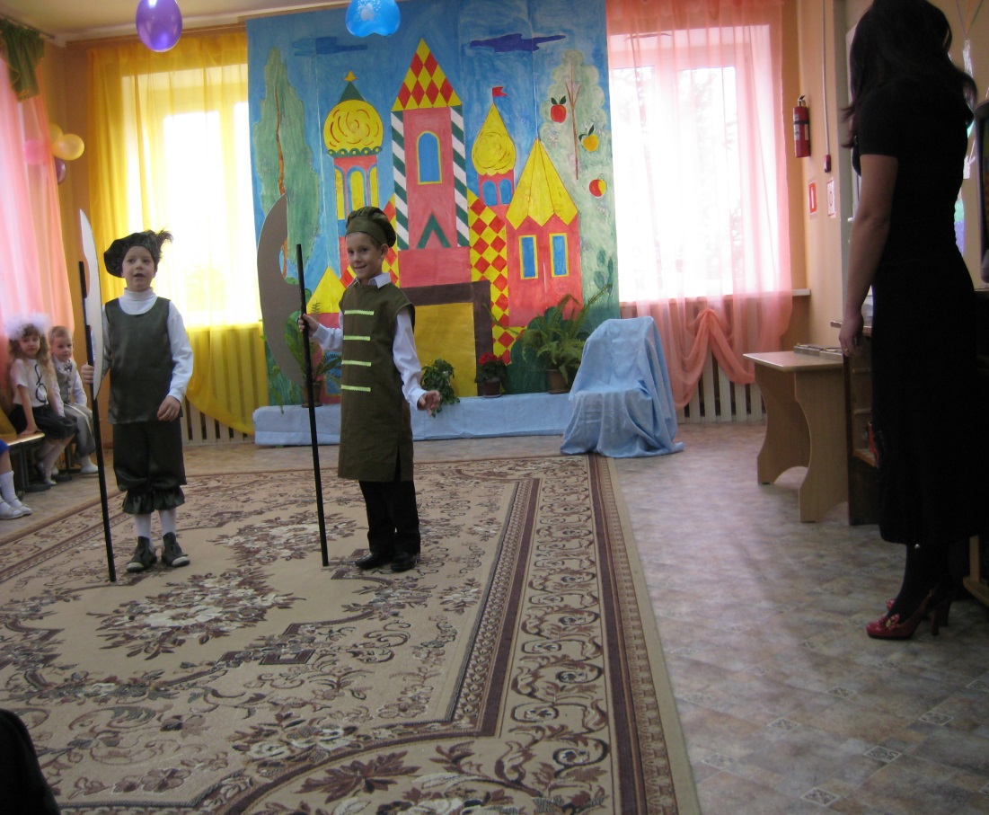
Драматизация сказок Развивает навыки публичного выступления и творческого содружества

Slide 7
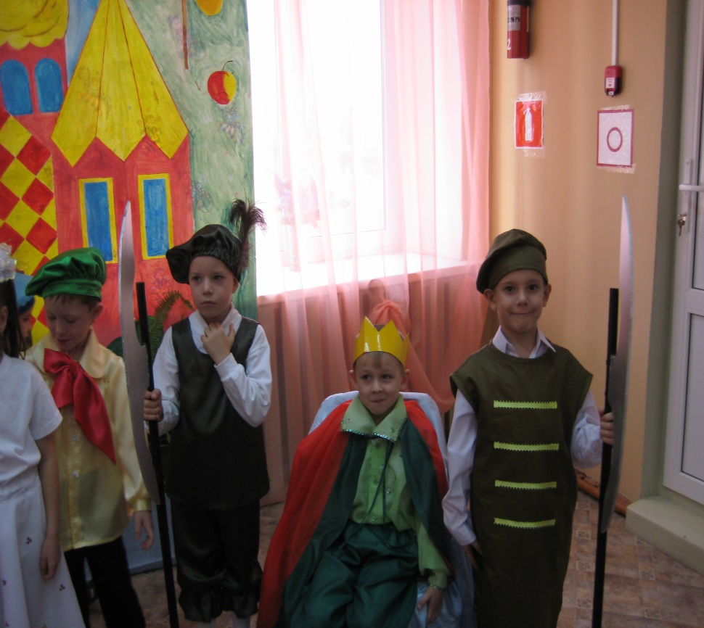
Драматизация сказок Способствует развитию сценического творчества, музыкальных и артистических способностей детей

Slide 8
Сотрудничества с театрами

Slide 9
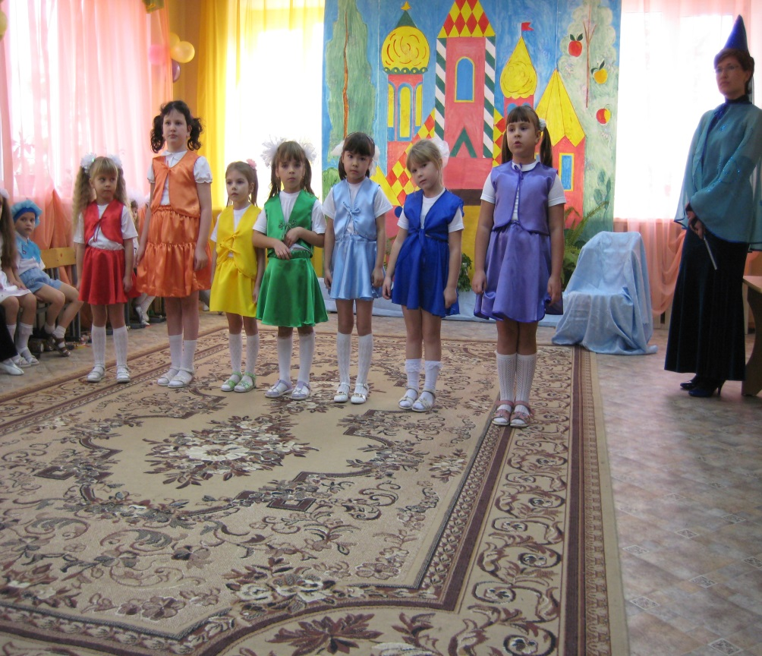
Взаимодействие с родителями Театрализованные представления для родителей. Помощь родителей в создании костюмов, декораций и атрибутов.

Slide 10
Спасибо за внимание

